Slide 1
Upravljanje projektima u komercijalizaciji

Slide 2


Šta je projekat
Cilj
Aktivnosti
Vreme
Resursi
Budžet

Slide 3
Proces upravljanja projektom
Planiranje
Realizacija
Kontrola
Vreme
Resursi
Troškovi
Kvalitet
CILJ

Slide 4
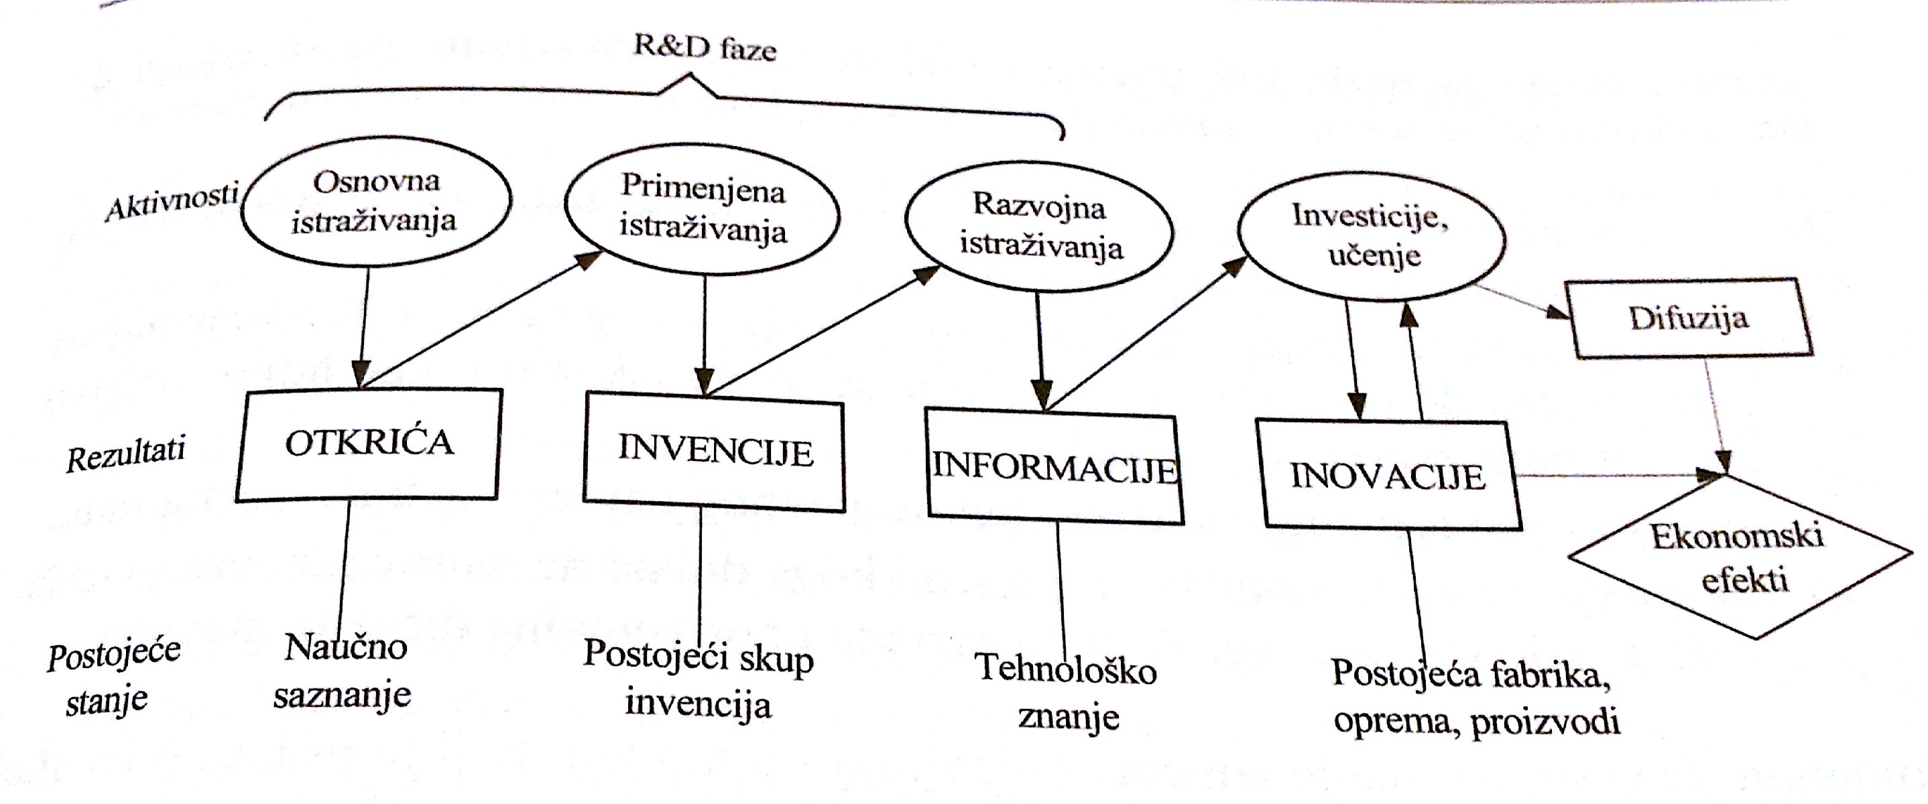
Faze naučno istraživačke aktivnosti

Slide 5
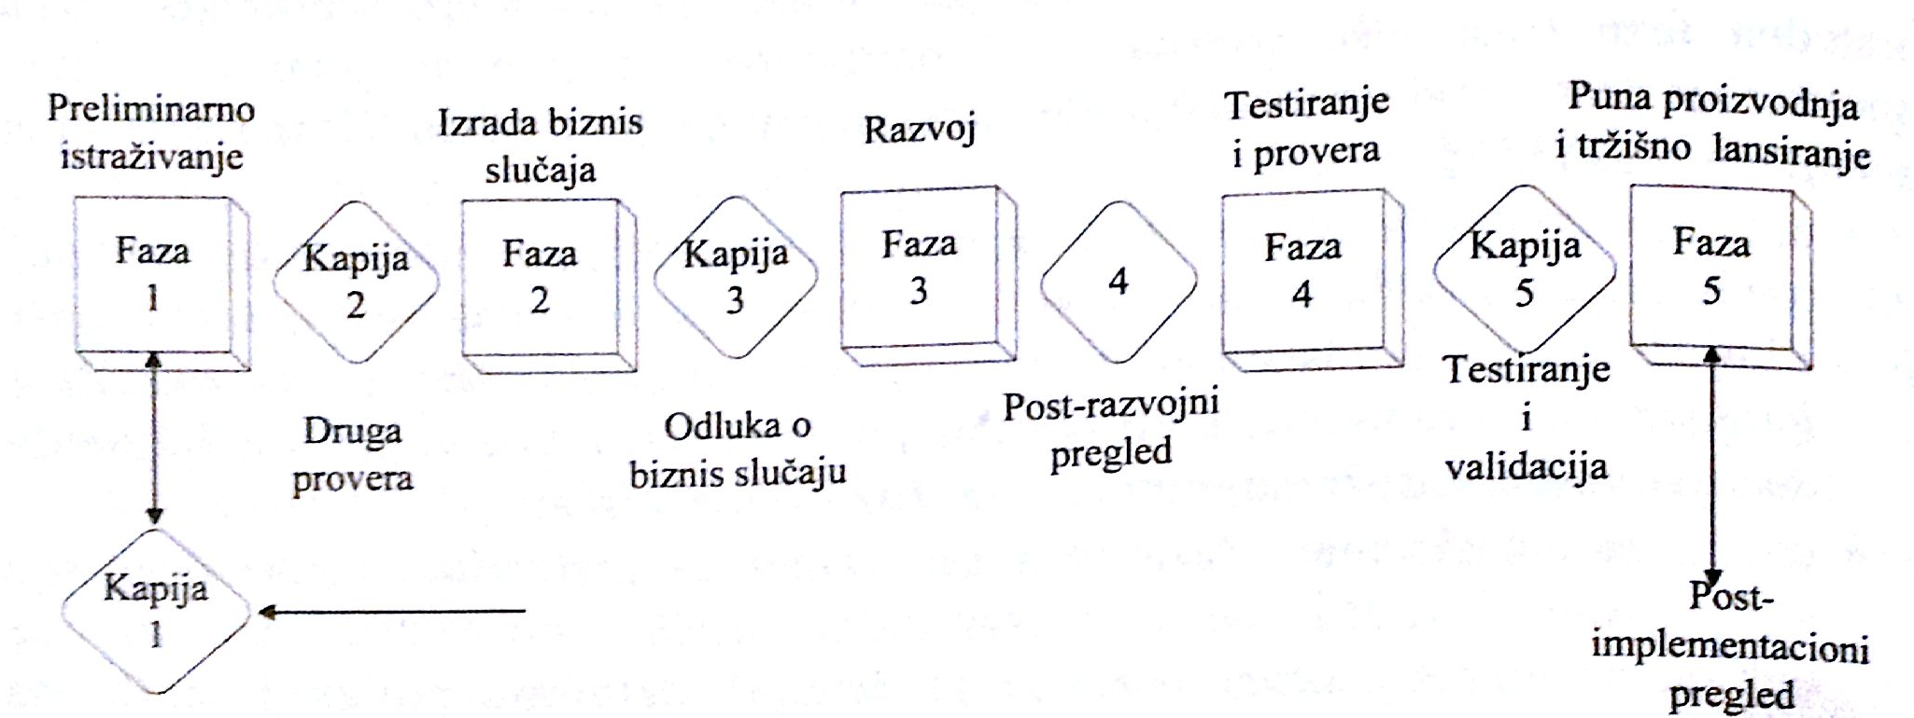
Zašto upravljanje projektima u komercijalizaciji

Slide 6
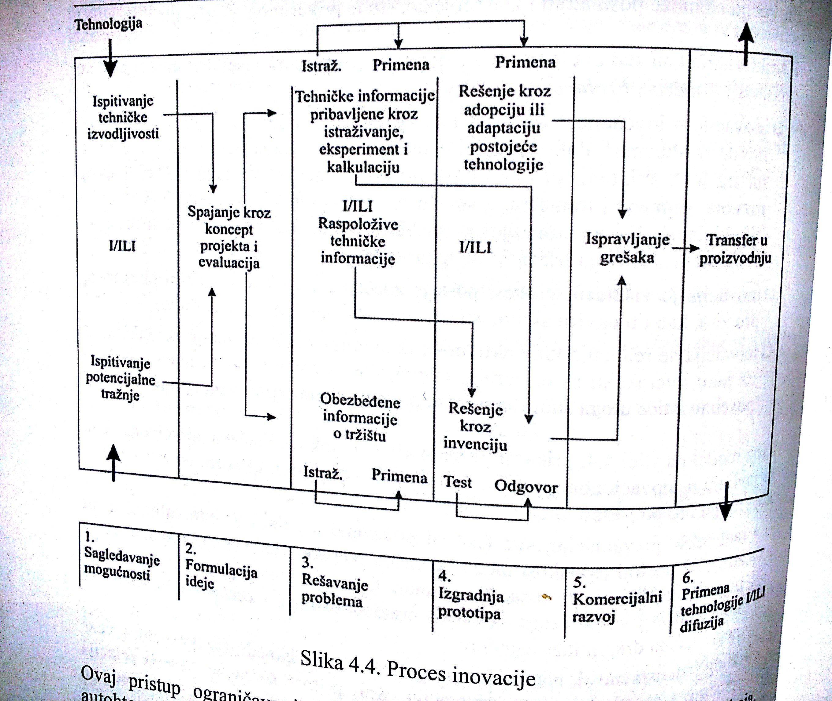

Slide 7

PLANIRANJE PROJEKTA

Slide 8
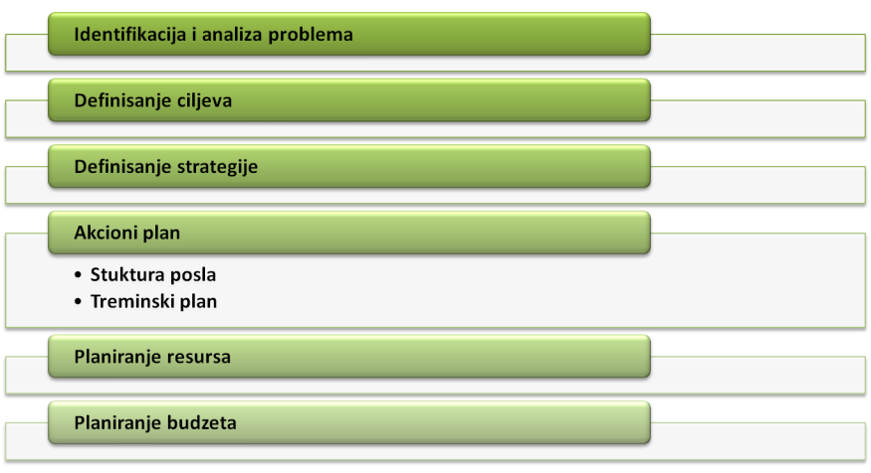
Koraci u planiranju projekta

Slide 9

"Pametno" formulisanje ciljeva (SMART)
  Specific - Specifičan – precizno izražava željeno stanje nakon implementacije planiranih projekata;
  Measurable - Mjerljiv – nakon što prođe određeni period, može se tačno utvrditi je li ciljano stanje postignuto (ili nije);
  Attainable – Vodi prema konkretnoj Akciji/Aktivnostima;
  Realistic . Realističan je (ni "previsok", ni "prenizak");
  Time bound - Određen je ograničeni vremenski period (Time) u kome ga je potrebno postići.

Slide 10

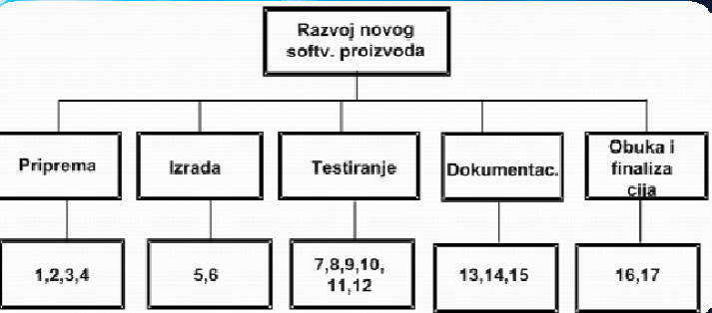
WBS – Work breakdown structure

Slide 11
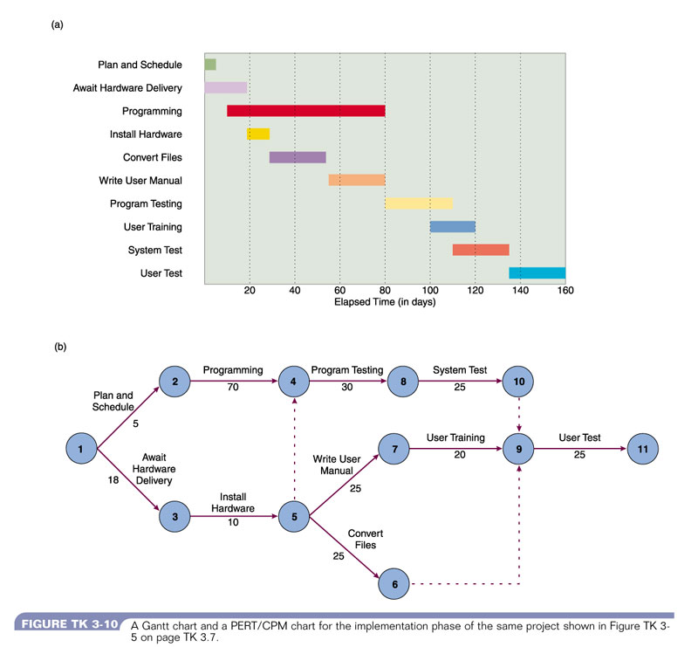
Vremenska dinamika

Slide 12

Budžet i planiranje resursa
Planiranje resursa
  oprema
  materijali
  radna snaga
  finansijska sredstva
Budžet
  opis finansijskih aspekata projekta
  prikazani svi planirani troškovi projekta i
  kako će oni biti podmireni iz svih raspoloživih finansijskih izvora

